Slide 1

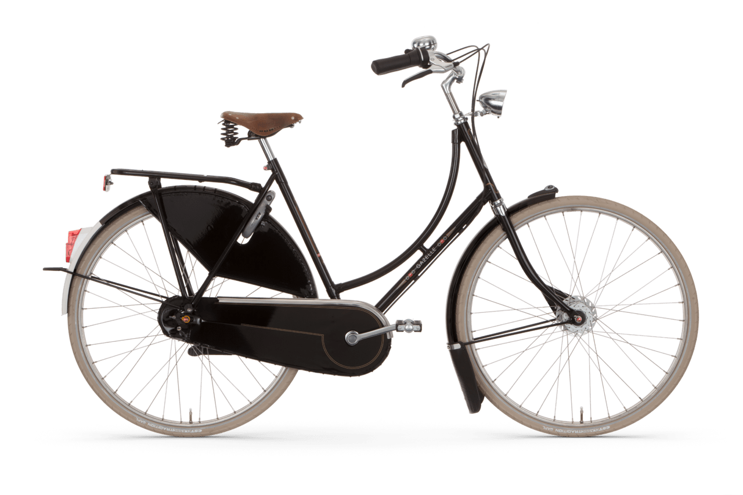
Project: Op Wielekes
Groep 35:
Sophie Rouseré
Dag Pieters
Axelle Thenaers
Klaas D'haen
Maxim De Waele
Notes:
Op Wielekes is een initiatief binnen Mpact, een Belgische organisatie gespecialiseerd in duurzame mobiliteit, delen en slim gebruik van ruimte.
Mpact ontwikkelt oplossingen rond o.a. autodelen, fietsdelen, mobiliteitsadvies en inclusieve mobiliteitsprojecten.
Andere bekende initiatieven binnen Mpact zijn o.a. Cambio (autodelen)

Slide 2

Wat is Op Wielekes?
Een fietsdeeldienst en "bibliotheek" voor kinderfietsen
Kies een fiets die past bij de leeftijd en maat van je kind
Zodra je kind er uitgegroeid is, fiets ruilen voor groter model
Budgetvriendelijk en flexibel systeem
Doel: verspilling tegengaan, duurzame mobiliteit promoten en gezinnen ontlasten (tegen relatief kleine lidmaatschap)
Lokale depots in verschillende gemeenten
Applicatie wordt gebruikt in magazijnen om verhuren te registreren
Sociaal + ecologisch doel
Circulaire economie
Notes:
Op Wielekes is een sociaal en circulair initiatief dat inzet op duurzame kinderfiets-mobiliteit.
Het project stimuleert hergebruik en delen van kinderfietsen om zo verspilling tegen te gaan.
Door het gebruik van lokaal beheerde uitleenpunten verlaagt Op Wielekes de kost en drempel voor gezinnen.
De organisatie combineert een sociaal doel (betaalbaarheid & inclusie) met een ecologisch doel (minder productie, langere levensduur van fietsen).
Circulaire economie versterken: stimuleren van hergebruik, onderhoud en reparatie van fietsen.

Slide 3

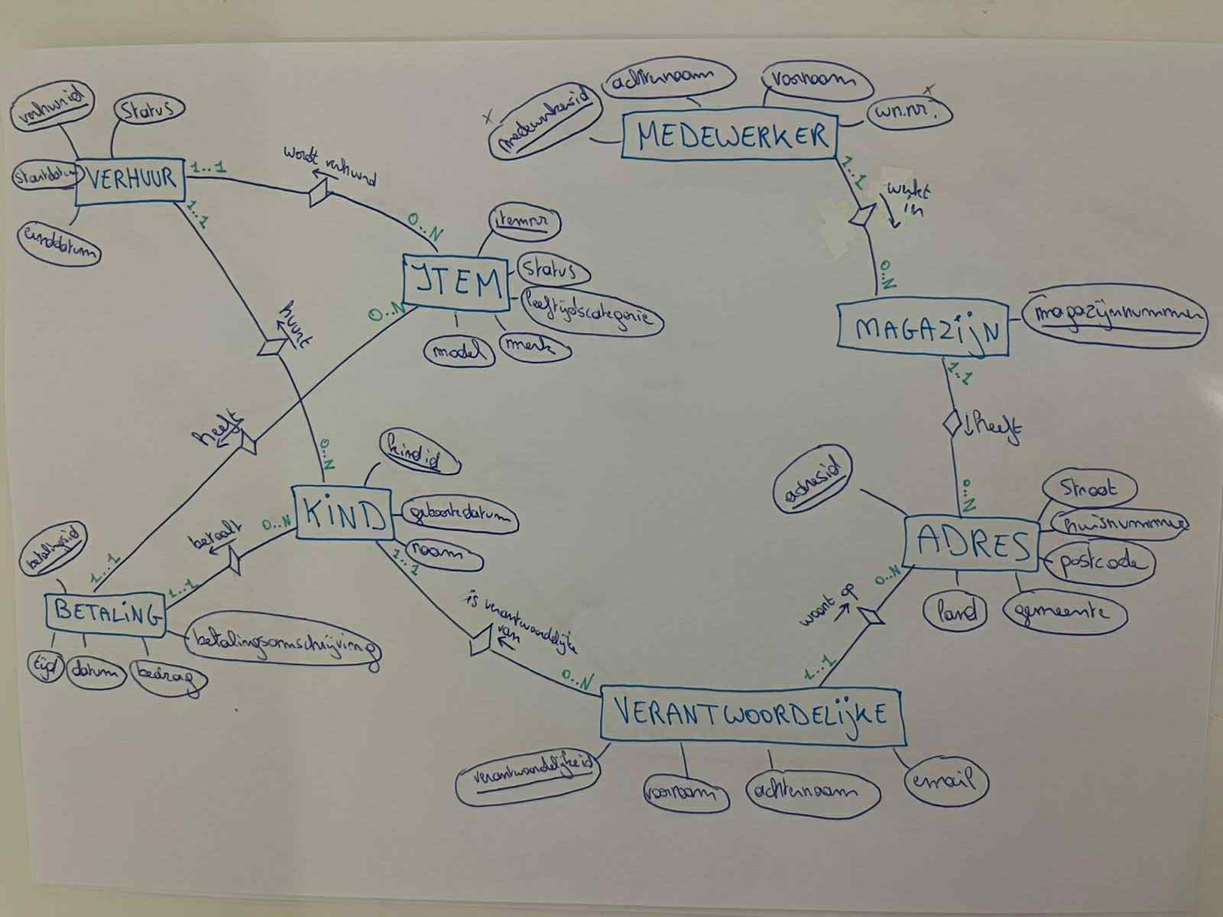
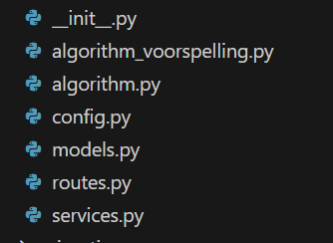

Database
Notes:
Dit is ons 'startpunt'. Dus hier leggen we uit dat we daarmee gestart zijn en leggen we dat schema uit
Foto erd model toevoegen

Slide 4

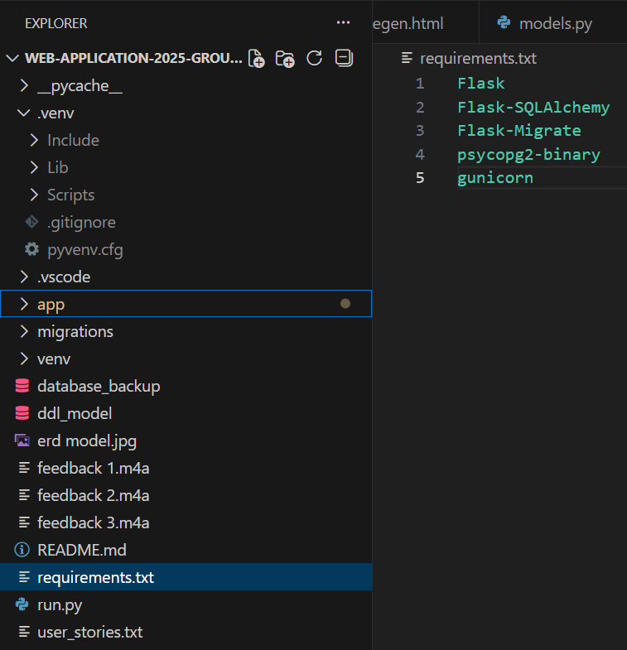
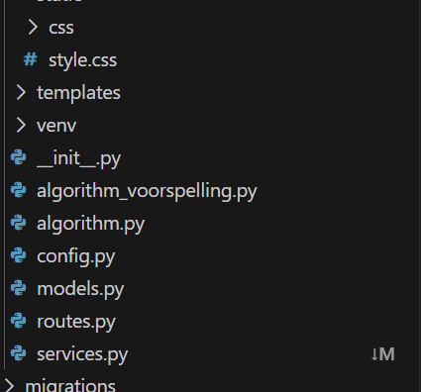
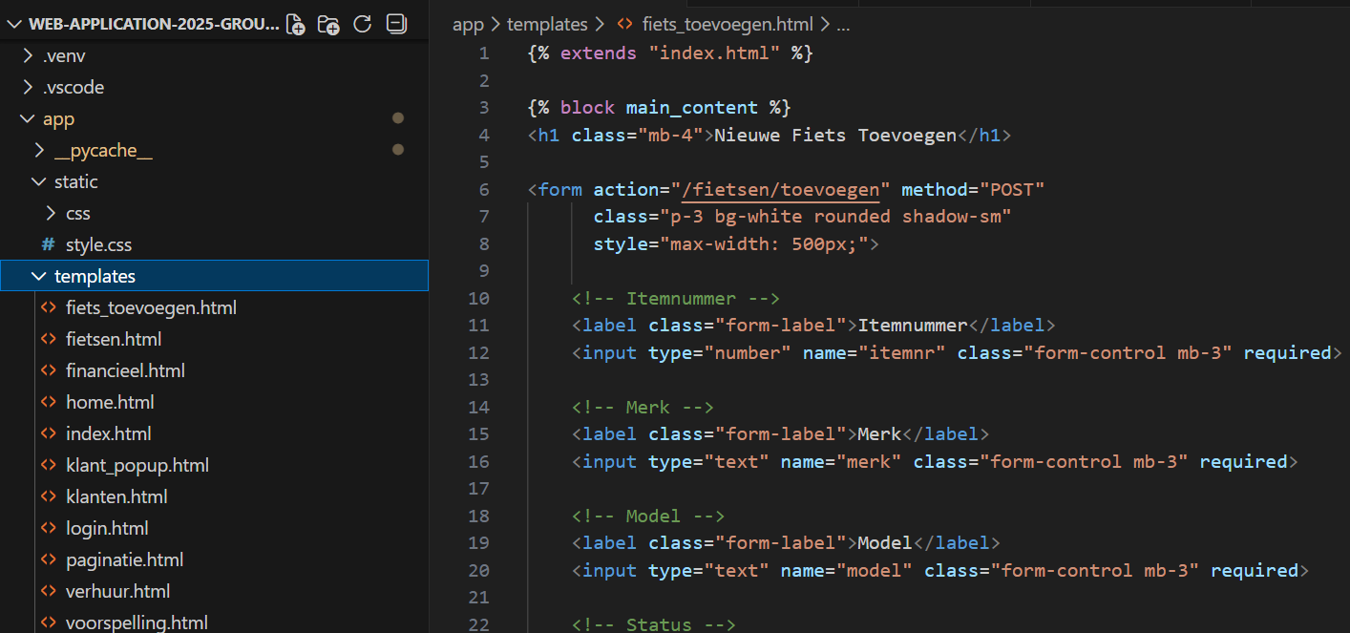
VSCode opmaak
MVC-structuur (models, routes/controllers, templates)
HTML-templates opgebouwd met Jinja binnen Flask
Statische bestanden (CSS/JS) beheerd via /static voor uniforme opmaak
Notes:
Algemene structuur + opmaak
MVC
De toepassing volgt een MVC-achtige structuur (Model–View–Controller).
Models (bijv. models.py): definieert database-entiteiten.
Views / Routes (bijv. routes.py, views.py): logica voor requests en responses.
Templates (HTML-bestanden in /templates): front-end rendering.
Deze structuur zorgt voor scheiding van verantwoordelijkheden, wat onderhoud en uitbreidbaarheid verbetert.
Er zijn bepaalde requirements:
Het bestand requirements.txt bevat alle Python-packages nodig voor de applicatie:
3 — Templates & Styling
Binnen de map /templates staan alle HTML-pagina’s van de webapplicatie.
Gebruik van Jinja voor dynamische content in combinatie met Flask (bv. {% extends "base.html" %}).
CSS en statische bestanden staan in /static. (staat apart, niet in templates!!!!)
Dit zorgt voor een modulaire en herbruikbare opmaak, waardoor wijzigingen centraal doorgevoerd kunnen worden.

Slide 5
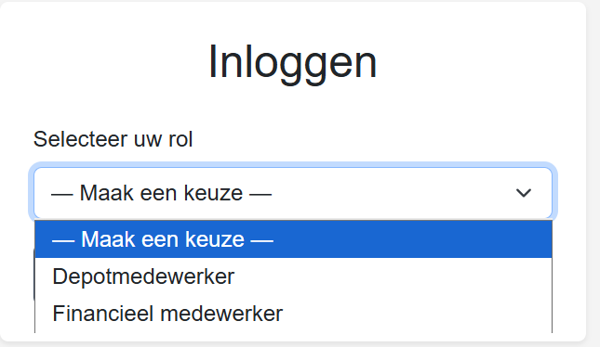
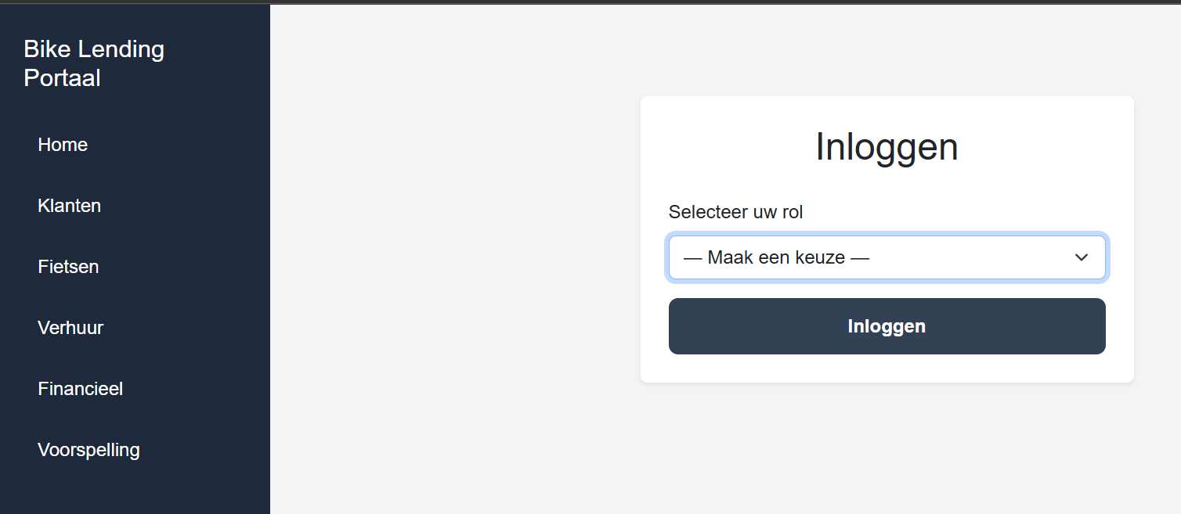
Login
-Financieel medewerker heeft toegang tot alles!
-Depotmedewerker toegang tot alles behalve tot het financiële tab
Notes:
Startpunt webaplicatie(eerste beeld)
Je kan inloggen als depotmederwerker of als financieel medewerker.
Financieel medewerker kan meer zien dan depotmedewerker (financieel)

Slide 6
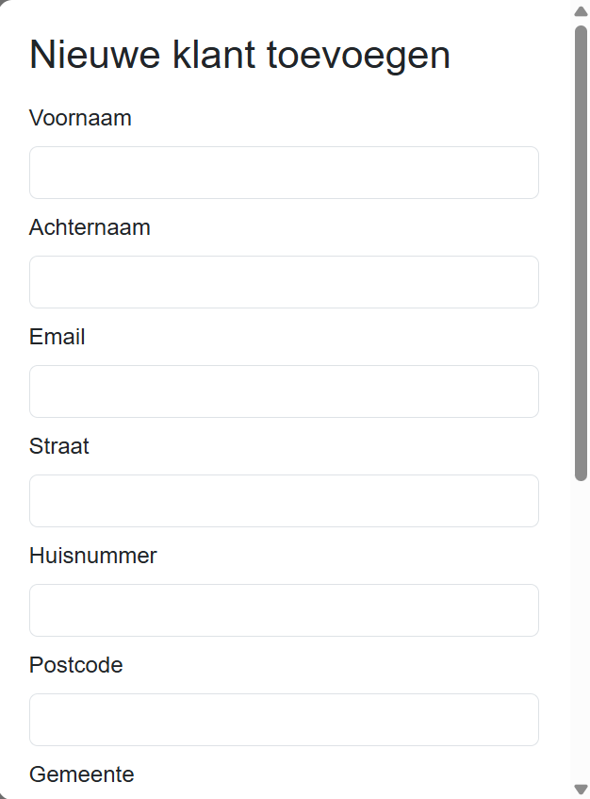
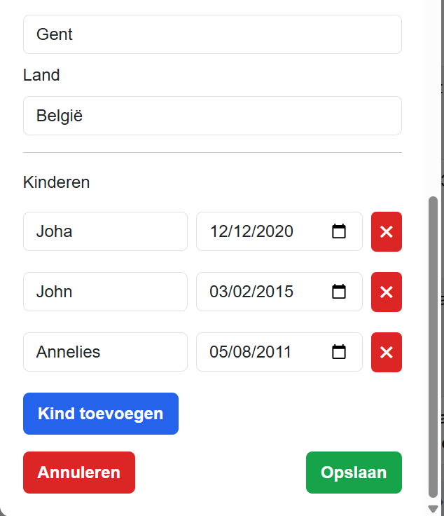
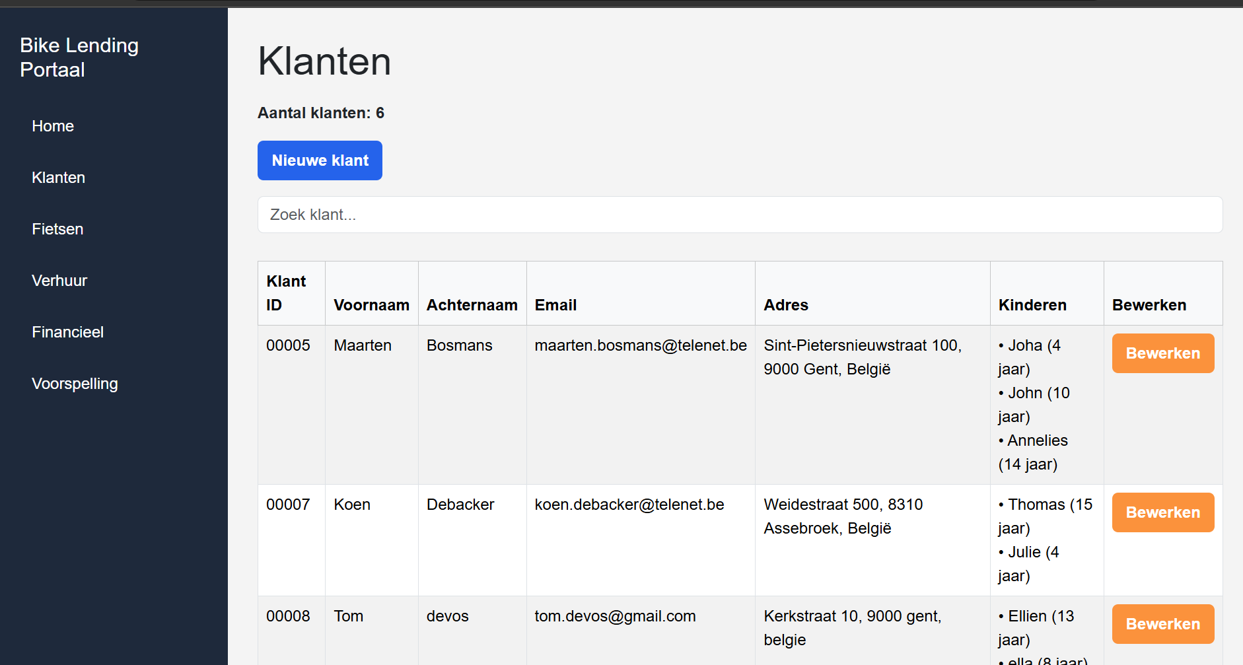
Klanten
Notes:
Vlug door de algemene structuur van de website gaan
(maak referentie naar de demo)
Leg uit wat dit tablad is/ doet/ functionaliteiten ervan

Slide 7
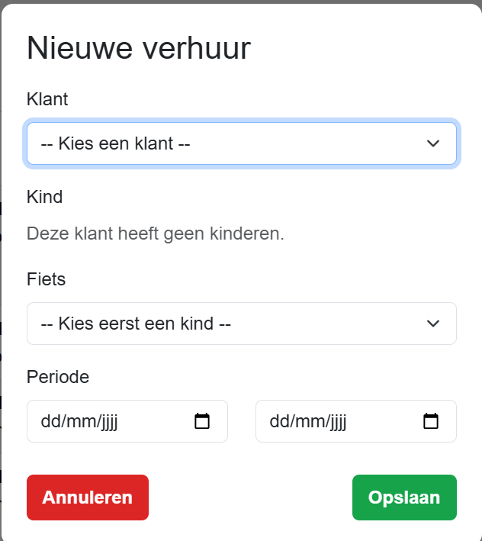
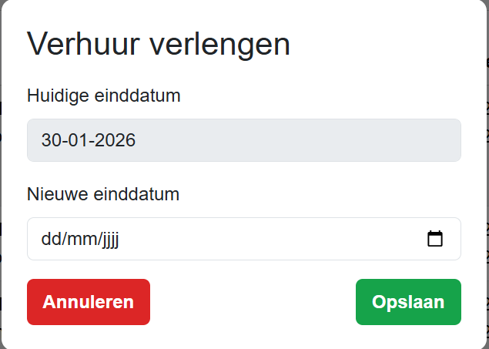
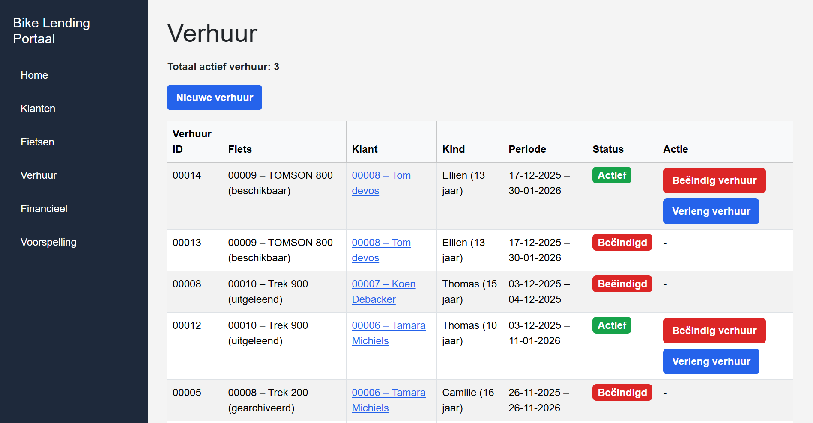
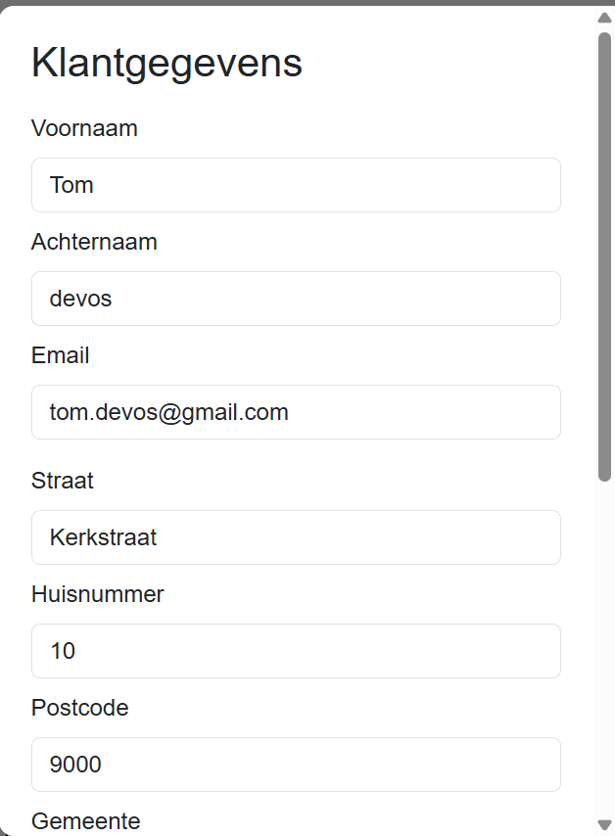
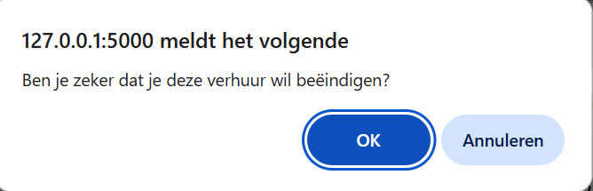
Verhuur

Slide 8
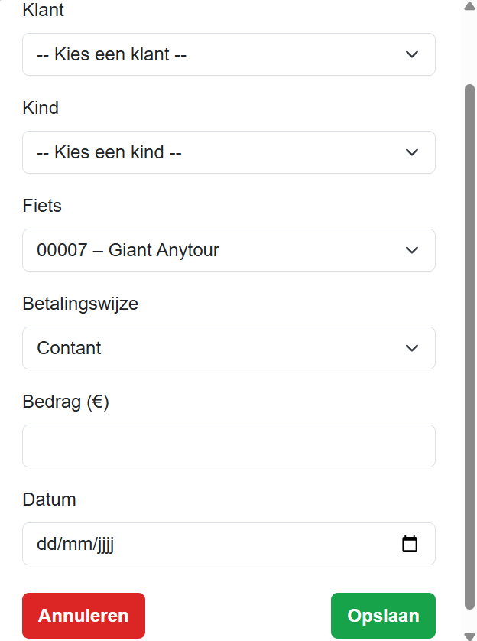
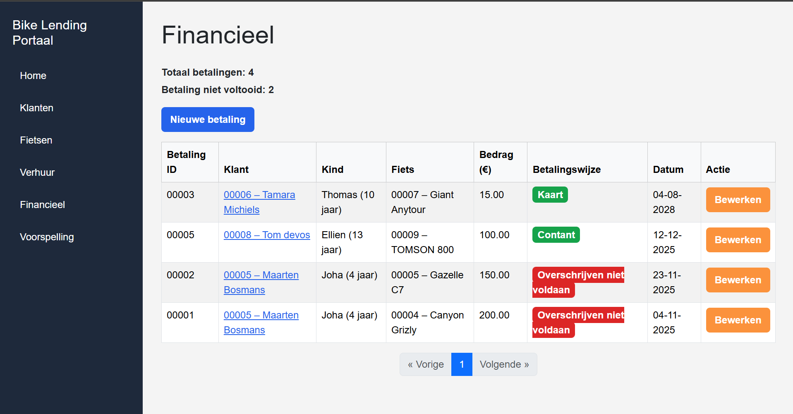
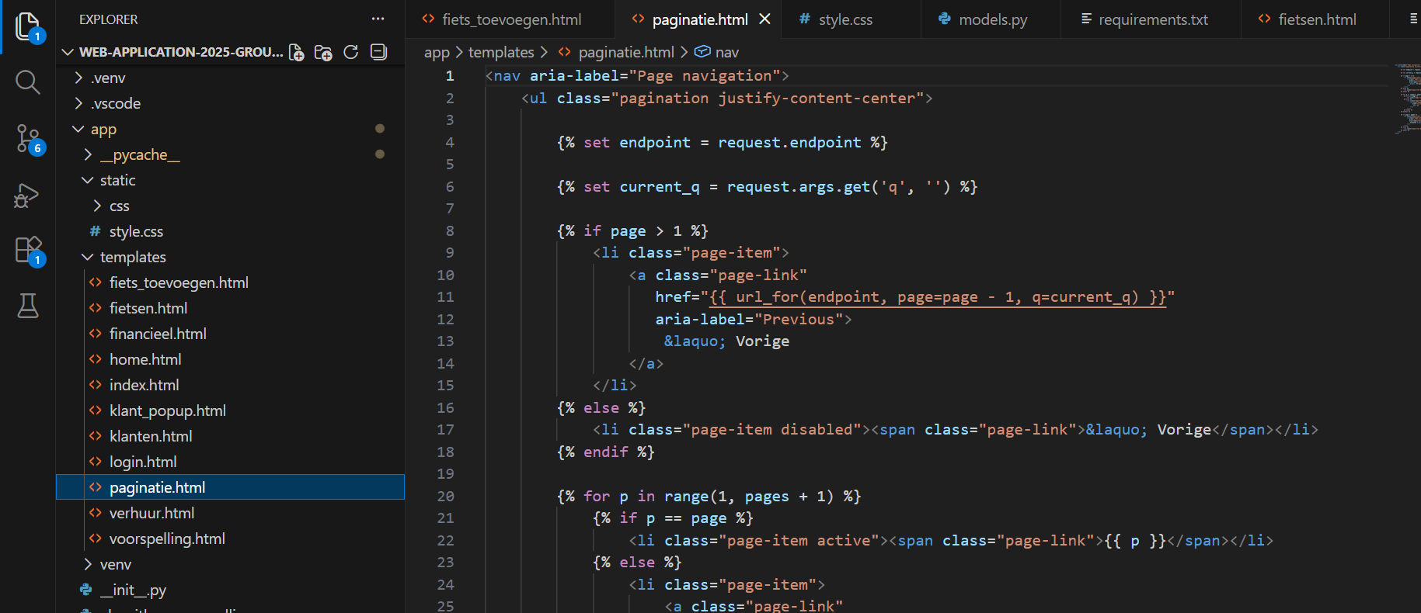
Financieel
Notes:
Mss het moment om paginatie beetje uit te leggen, redenering waarom we dit hebben toegevoegd en wrm backend sorting?
(kunnen we er nog uitlaten)

Slide 9
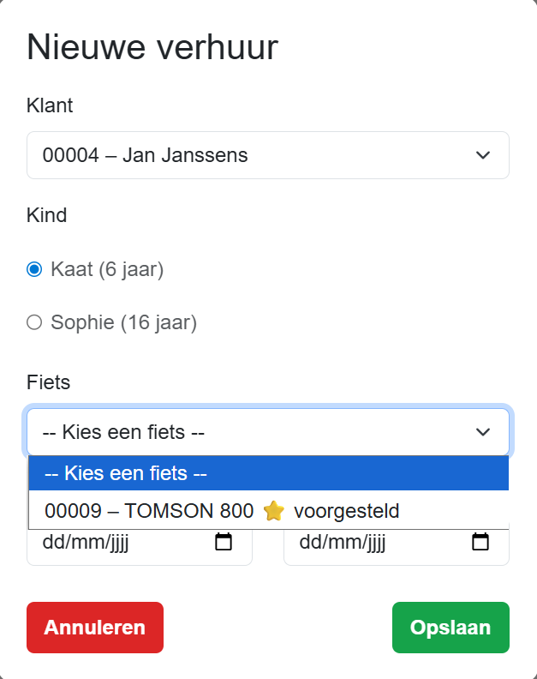
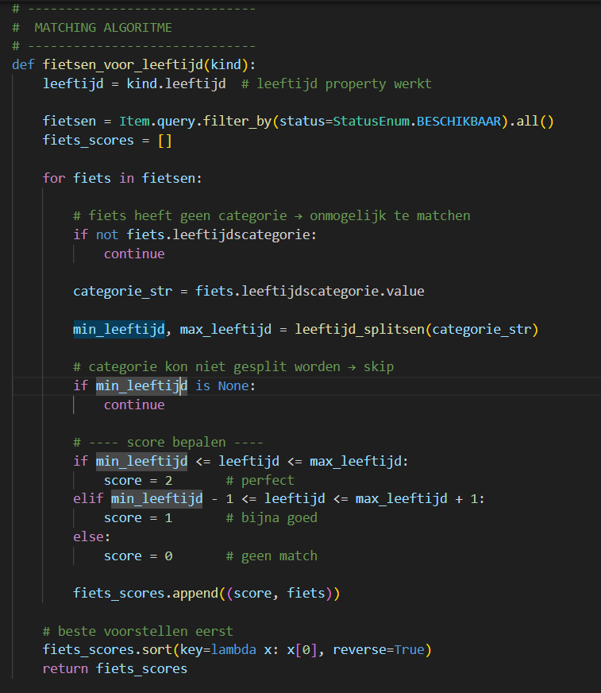
Algoritme
-Geeft een voorgestelde fiets op basis van de leeftijd van het kind
-Ook de tweede beste optie, indien beschikbaar
Notes:
Nog eens kijken welke code we allemaal op deze slide zetten want dit is misschien wat veel?
Leg het algoritme uitgebreid uit

Slide 10
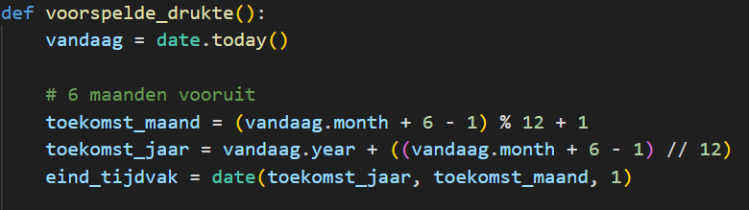
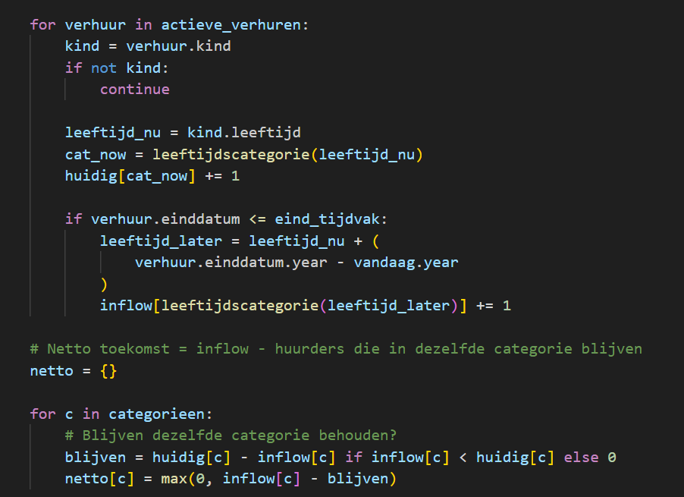
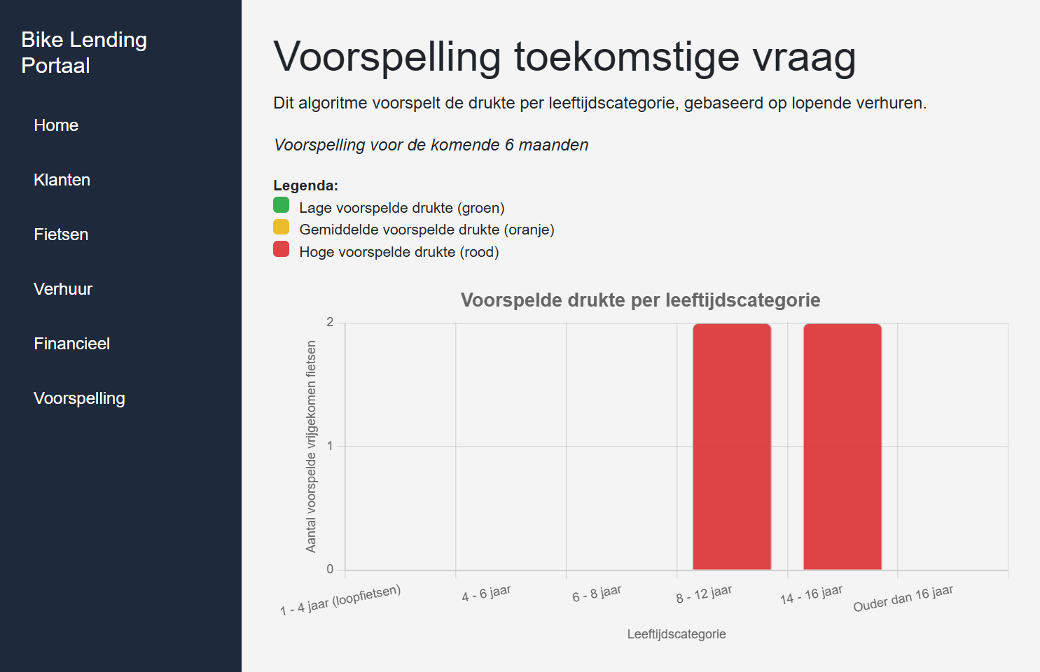
Voorspelling algoritme
Notes:
Ook hier vindk lastig om te weten welke code we tonen en welke we niet
(misschien gwn best niet teveel code tonen en desnoods opt einde paar hulp slides maken ofs vr tijdens de verdediging ma wel gwn hier uitleggen hoe et werkt)

Slide 11
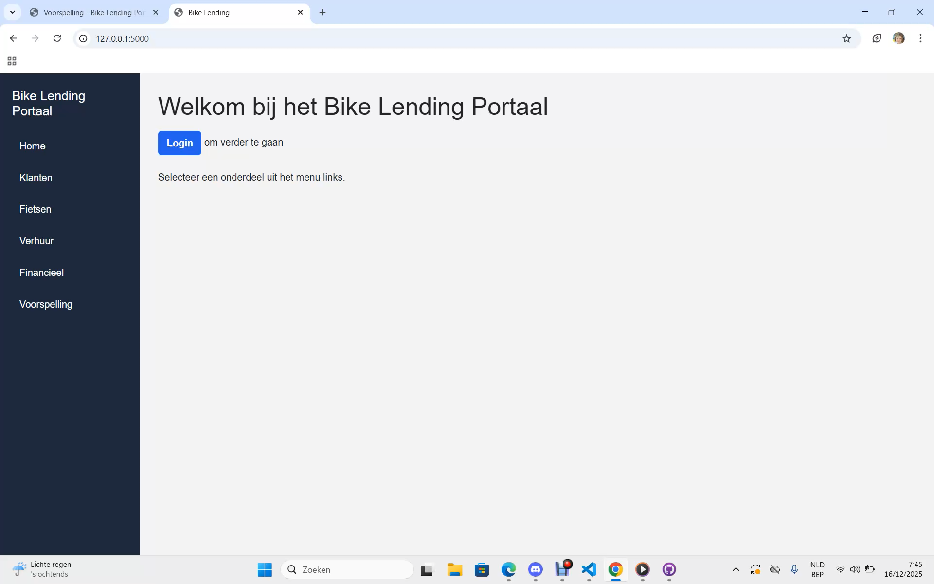
DEMO

Slide 12
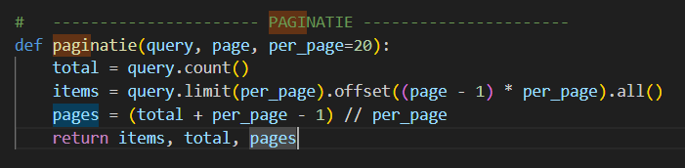
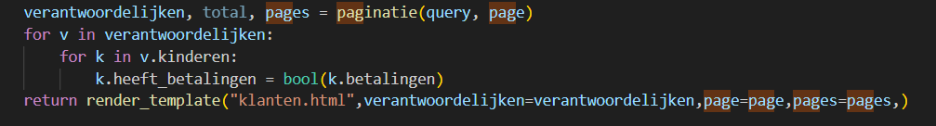
Paginatie en frontend vs backend
Hulpslide
Paginatie:
Overzicht vr lijsten
Backend filtering:
=>filteren over alle pagina's
Frontend filtering:
=> zoekt 1 pagina niet hele set
Voorbeeld gebruik:

Slide 13
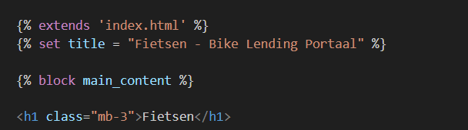

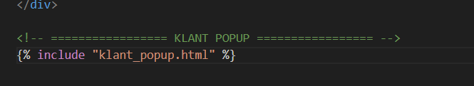
Reusable html
hulpslide
Index.html
Paginatie.html
Klant_popup.html

Slide 14
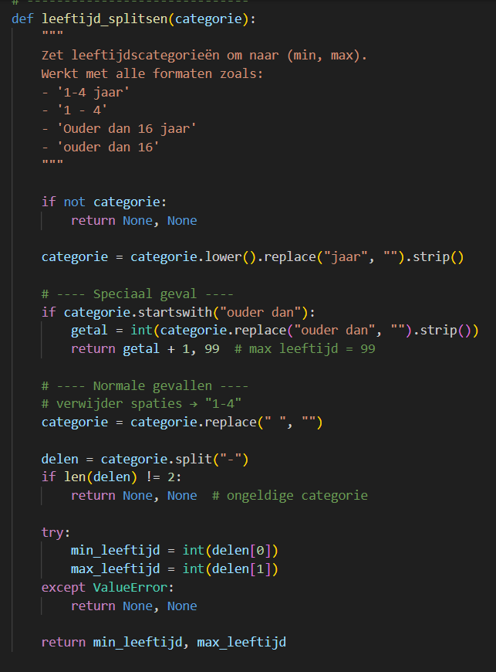
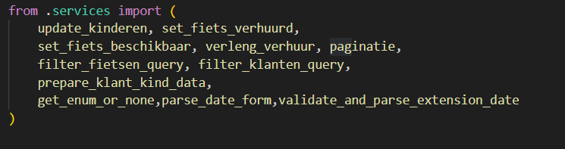
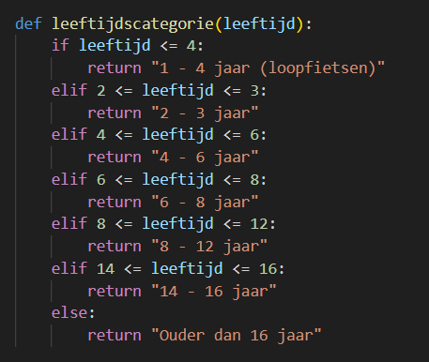
Hulpfuncties
hulpslide
Services.py om routes in te korten
In de algoritmes

Slide 15
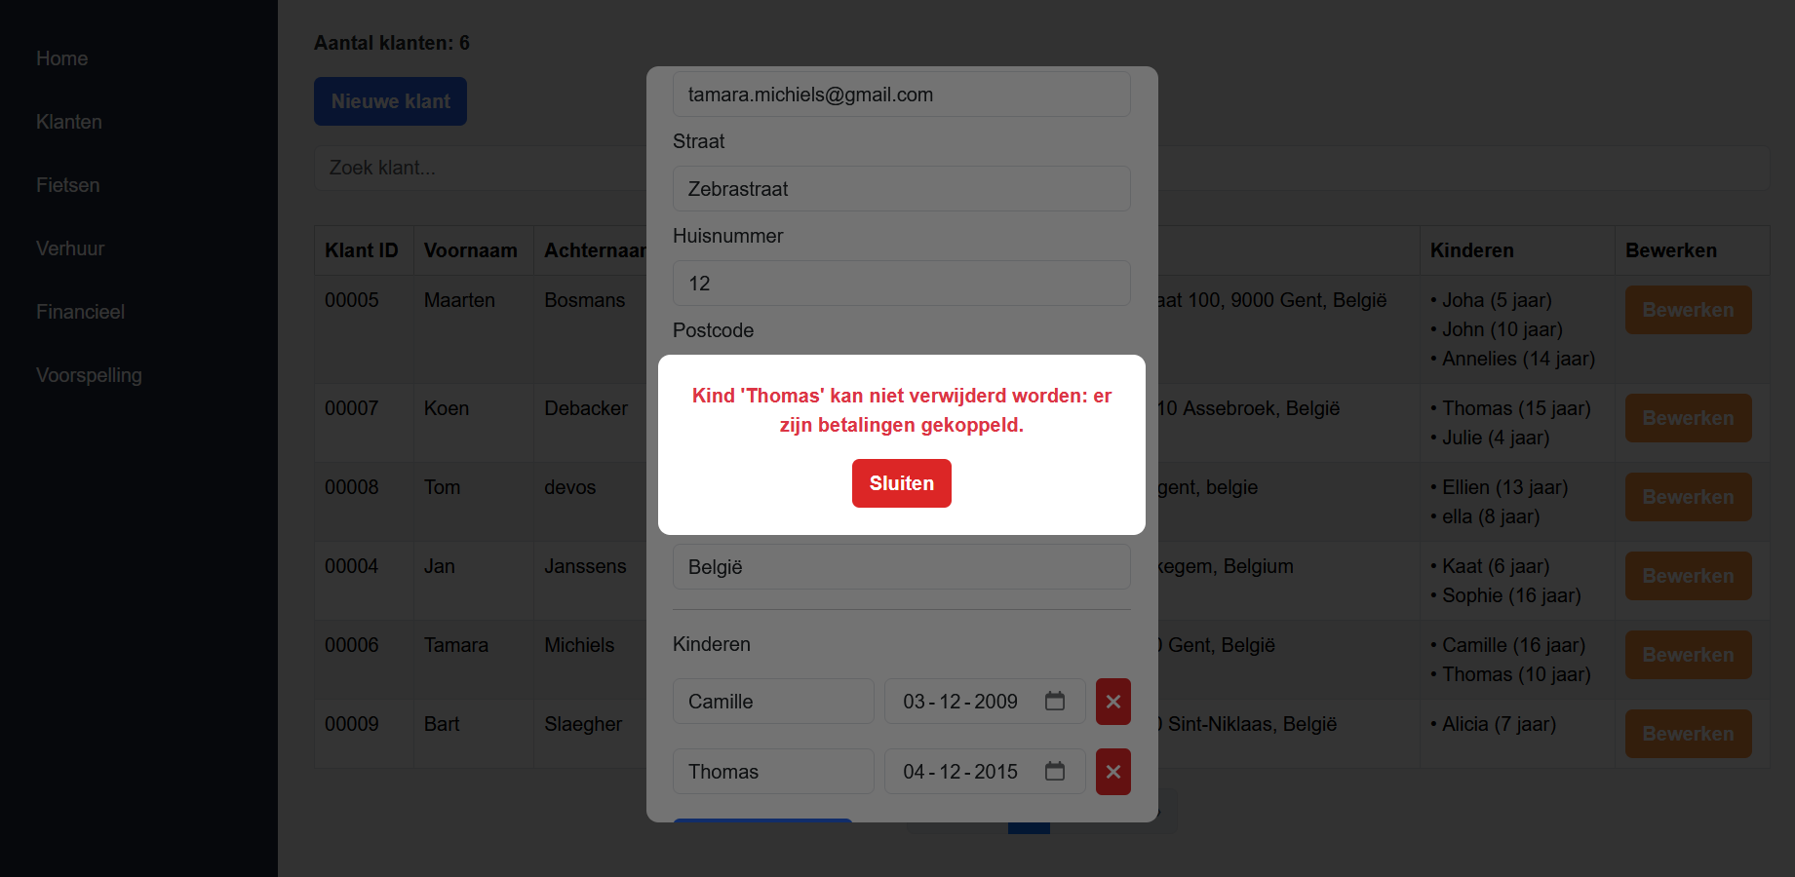
Error message=> financiele gegevens behouden
hulpslide

